Slide 1
Mauro Pascolini
Università di Udine
mauro.pascolini@uniud.it

Slide 2

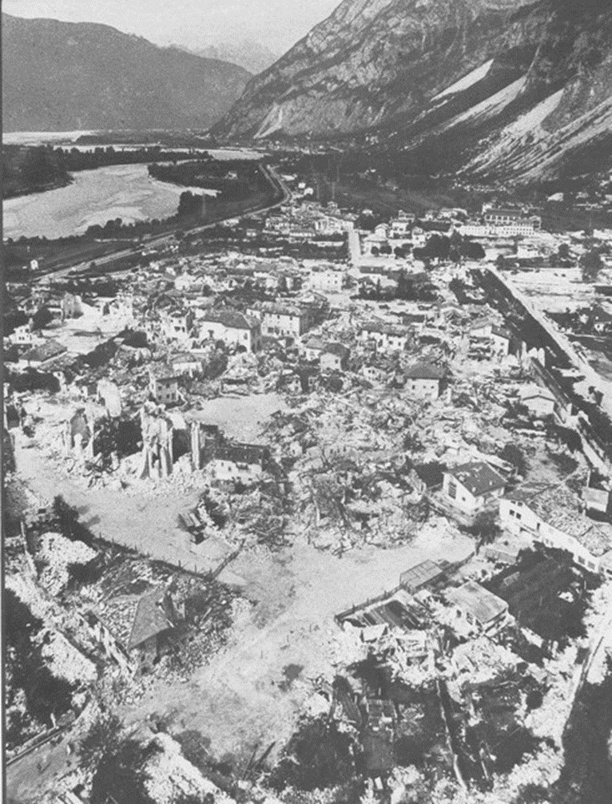
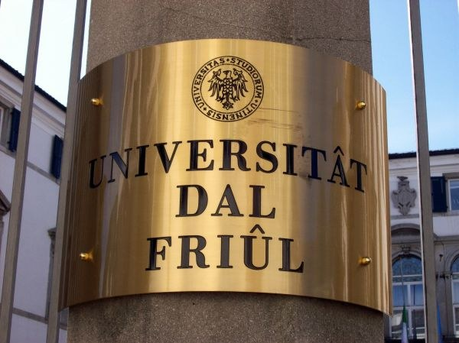

Slide 3
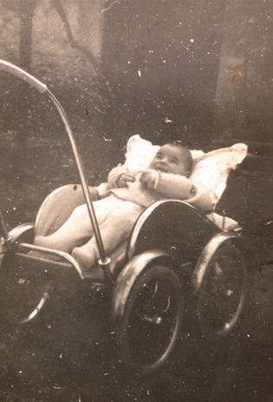
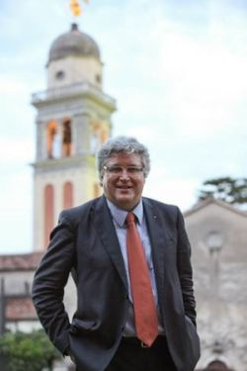
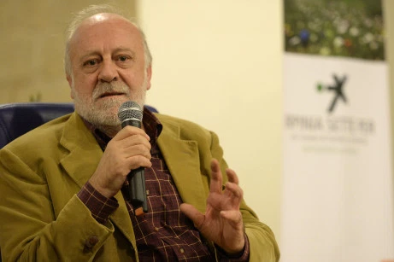
Una idea nata da ...

Slide 4
Gli antefatti e le radici
Terremoto e Università di Udine
Il Cantiere: obiettivi e struttura
Le Officine: lo stato dell’arte
Riflessioni conclusive

Slide 5
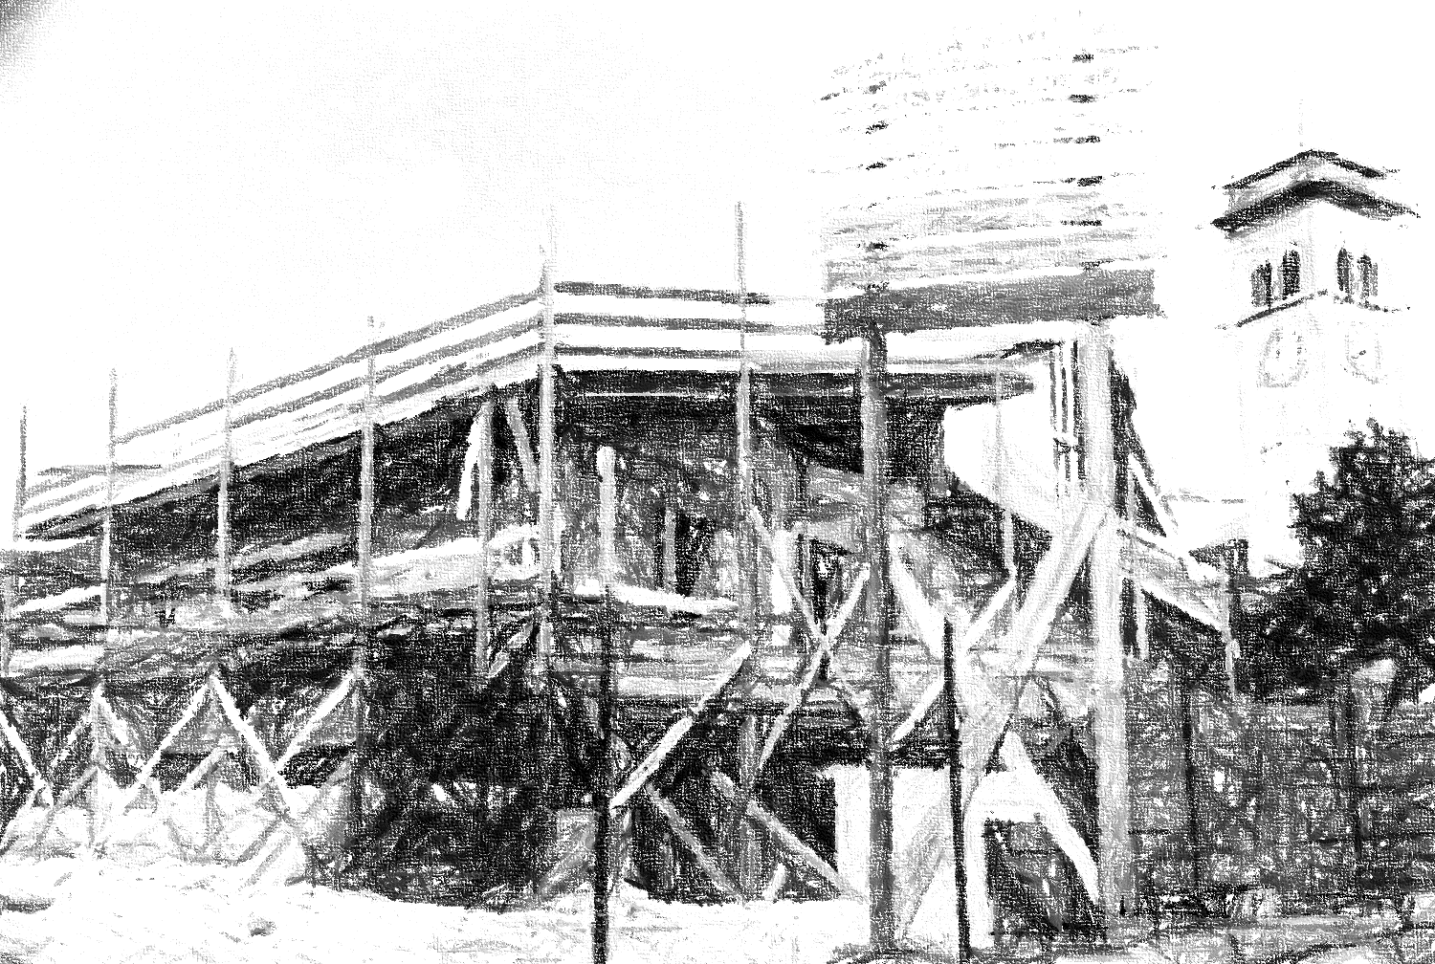
Gli antefatti e le radici

Slide 6
LO STATUTO
Art. 1 – Istituzione, fini e autonomia
1. L'Università degli Studi di Udine, istituita con legge 8 agosto 1977, n. 546, art. 26, è sede primaria di libera ricerca e libera formazione.
Promuove lo sviluppo e il progresso della cultura e delle scienze attraverso la ricerca, la formazione, la collaborazione scientifica e culturale con istituzioni italiane ed estere, contribuendo con ciò allo sviluppo civile, culturale, sociale ed economico del Friuli.

Slide 7
2. La Legge della ricostruzione
L. 8 agosto 1977, n. 546.
Art. 1.
Con le somme anzidette la regione provvede alla ricostruzione, con finalità di sviluppo economico sociale e di riassetto del territorio, di propulsione della produzione industriale e agricola, di potenziamento dei servizi e d'incremento dell'occupazione, nella salvaguardia del patrimonio etnico e culturale delle popolazioni, in un quadro di sicurezza idrogeologica

Slide 8
2. La Legge della ricostruzione
L. 8 agosto 1977, n. 546.
Art. 26.
E' istituita a decorrere dall'anno accademico 1977-1978, la Università statale di Udine, i cui corsi di laurea saranno attivati a partire dall'anno accademico 1978-1979. L'Università di Udine si pone l'obiettivo di contribuire al progresso civile, sociale e alla rinascita economica del Friuli, e di divenire organico strumento di sviluppo e di rinnovamento dei filoni originali della cultura, della lingua, delle tradizioni e della storia del Friuli.

Slide 9
IL PIANO STRATEGICO

Slide 14
TERZA MISSIONE
Accanto ai due obiettivi fondamentali della formazione e della ricerca, l'Università persegue una terza missione, opera cioè per favorire l'applicazione diretta, la valorizzazione e l'impiego della conoscenza per contribuire allo sviluppo sociale, culturale ed economico della Società. In tale prospettiva, l’impegno è di comunicare e divulgare la conoscenza attraverso una relazione diretta con il territorio e con tutti i suoi attori.

Slide 17
Terremoto e Università di Udine

Slide 18
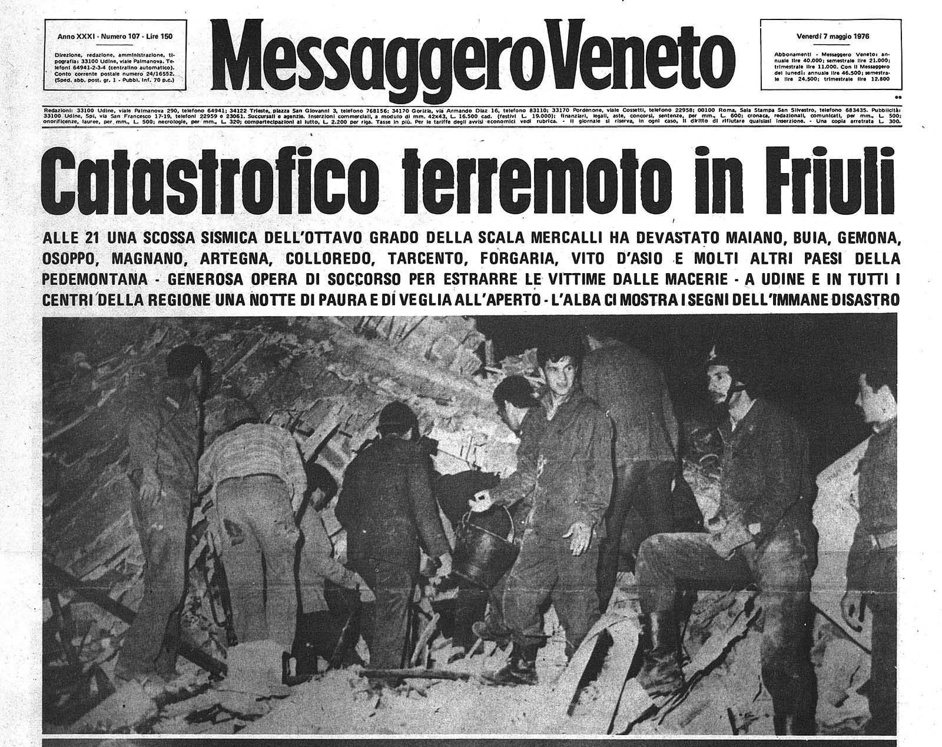
Friuli, 6 maggio 1976

Slide 19
Alcuni dati:
1000 morti
3000 feriti
100.000 persone senza tetto
157.000 abitazioni danneggiate
32.000 abitazioni distrutte
3500-4000 miliardi di danni valutati in lire di allora e altri 1000 miliardi di danni di processo
137 comuni coinvolti su 219

Slide 20
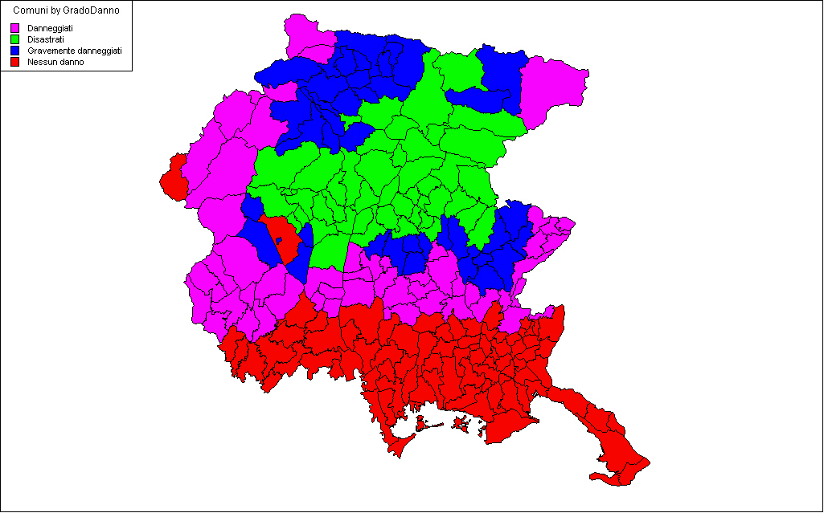

Slide 21
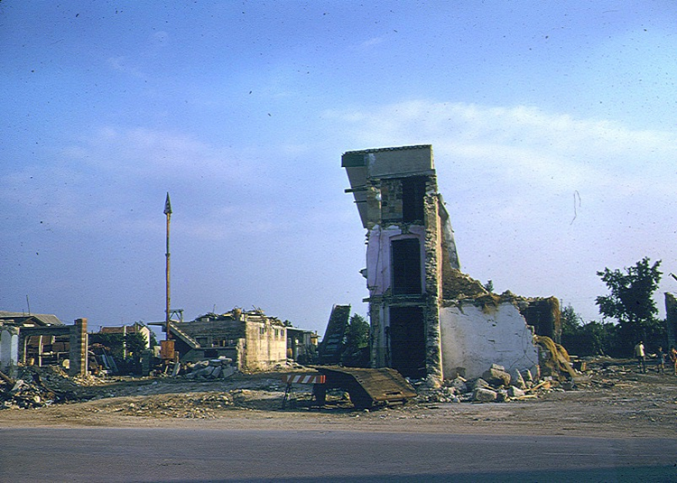
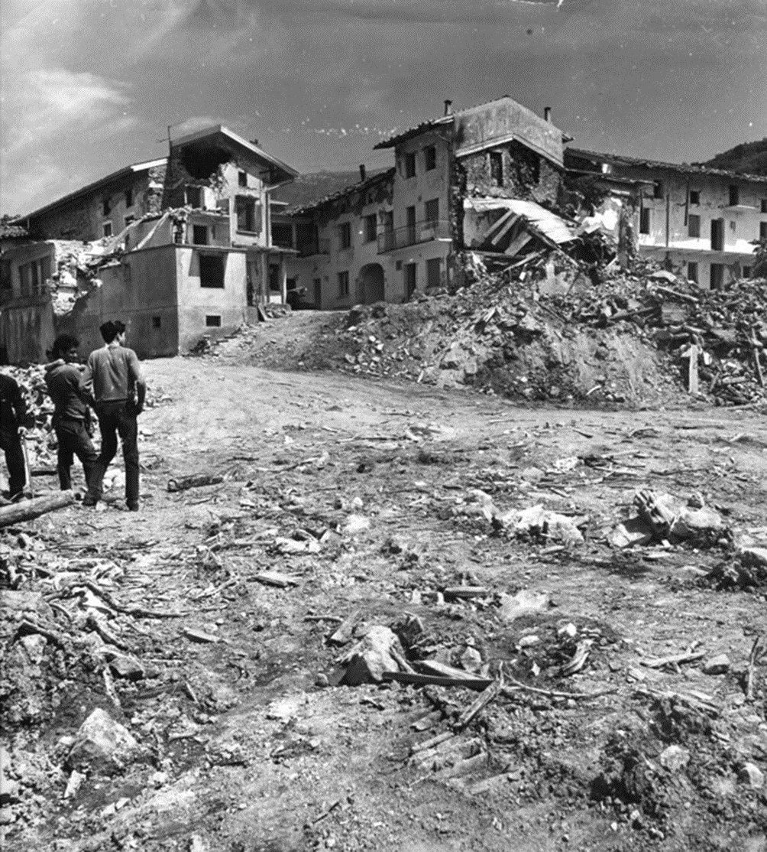
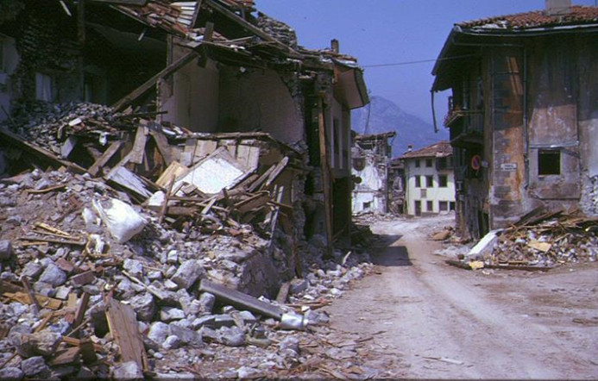

Slide 22
Le fasi per narrare l’evento
L’emergenza
La provvisorietà della vita: dalle tende alle case
Il tentativo di ricostruire subito
Il nuovo terremoto
L’esodo
La Ricostruzione

Slide 23
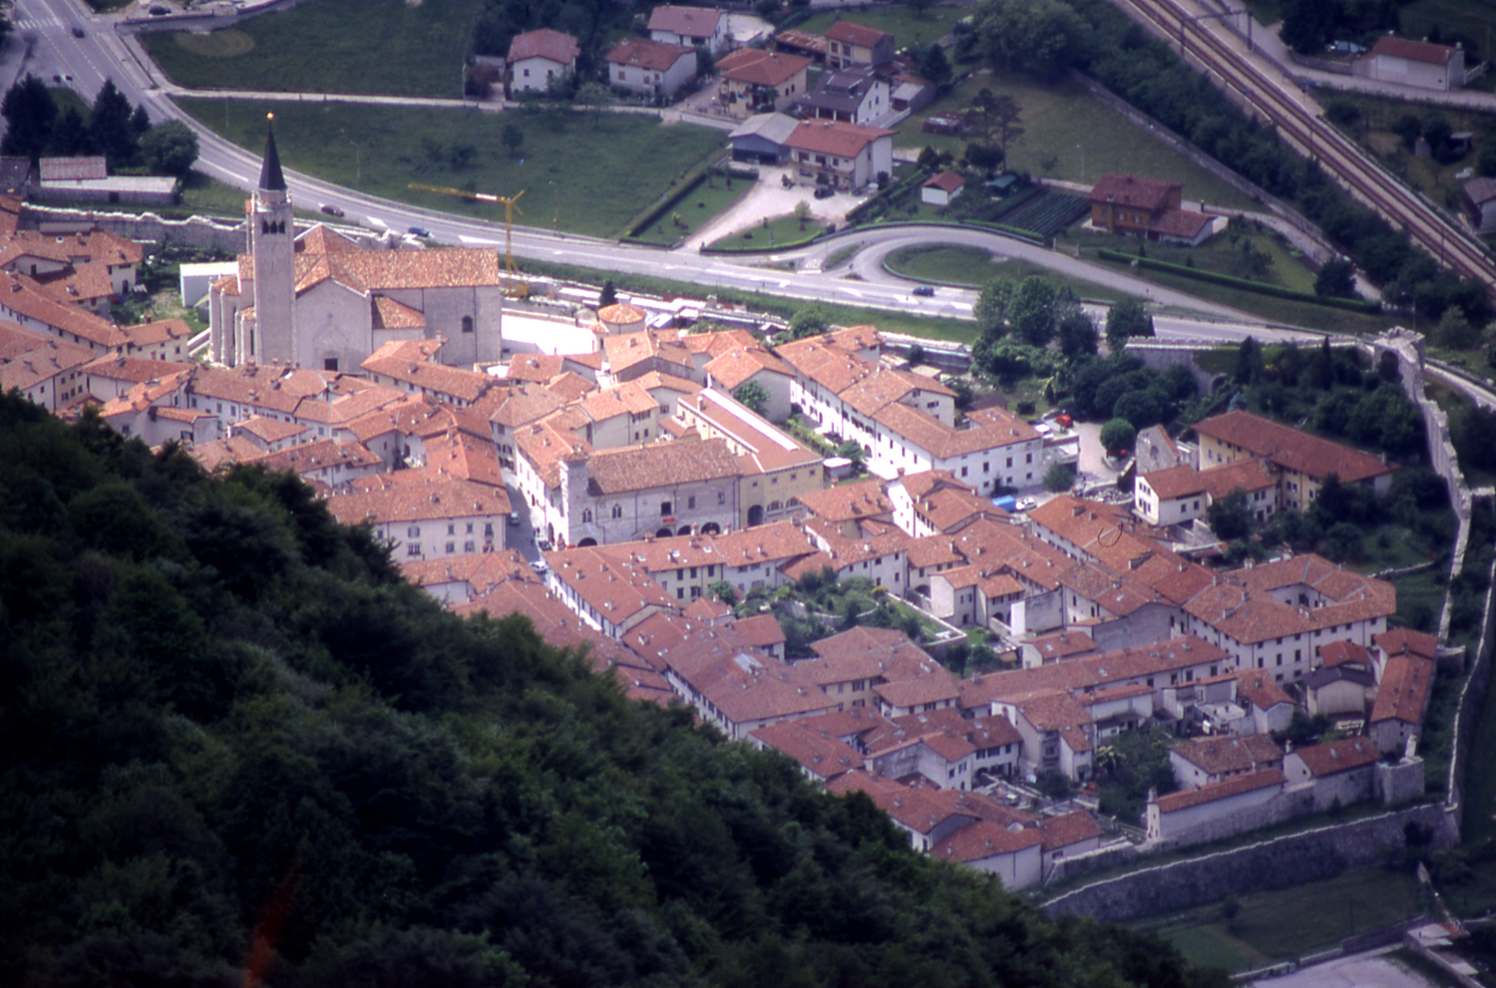

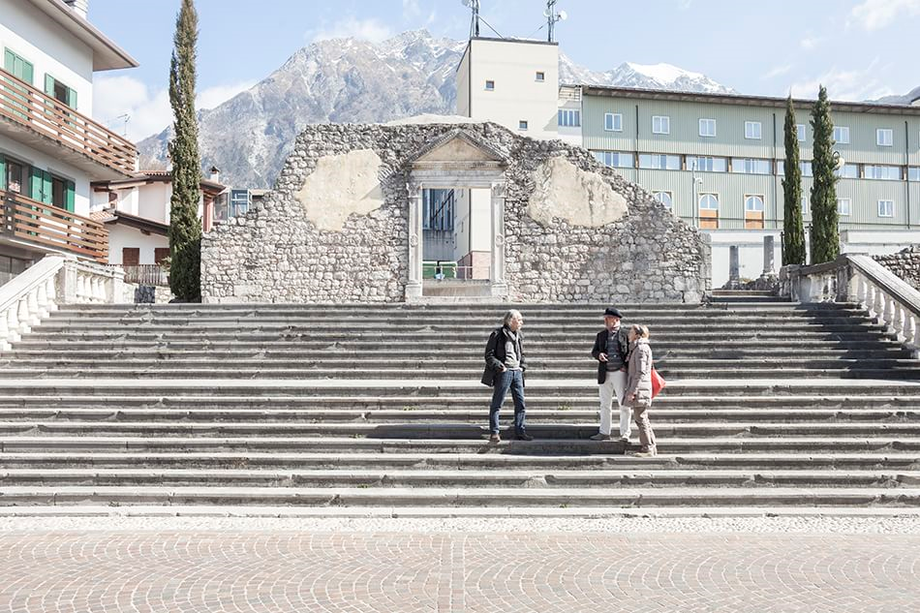
Il “Modello Friuli”

Slide 24
I punti di forza:
La ricostruzione come occasione di sviluppo
Decentramento dei poteri dallo stato alla Regione e dalla Regione ai sindaci
Prima le fabbriche, poi le case dopo le chiese
Dov’era e com’era
Scuole e infrastrutture
Orgoglio friulano -“Fasin di bessoi”- La riscoperta dell’identità

Slide 25
I punti di debolezza:
La “ doppia” ricostruzione
Perdita traumatica del mondo rurale
Dov’era e com’era discutibile
Scarsa qualità progettuale
Fasin di bessoi” un non verità
Omologazione del paesaggio

Slide 26
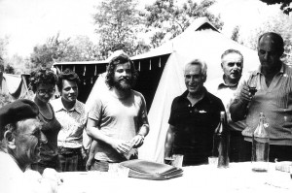
La ricostruzione dal basso,
il movimento popolare di base,
l’Università

Slide 27
Le forme organizzative:
I Comitati delle tendopoli;
Il Comitato di coordinamento delle tendopoli (maggio-settembre1976);
I “paesi” nell’esodo;
Il comitati di Coordinamento dei Paesi
terremotati.

Slide 28
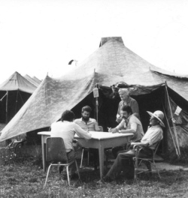
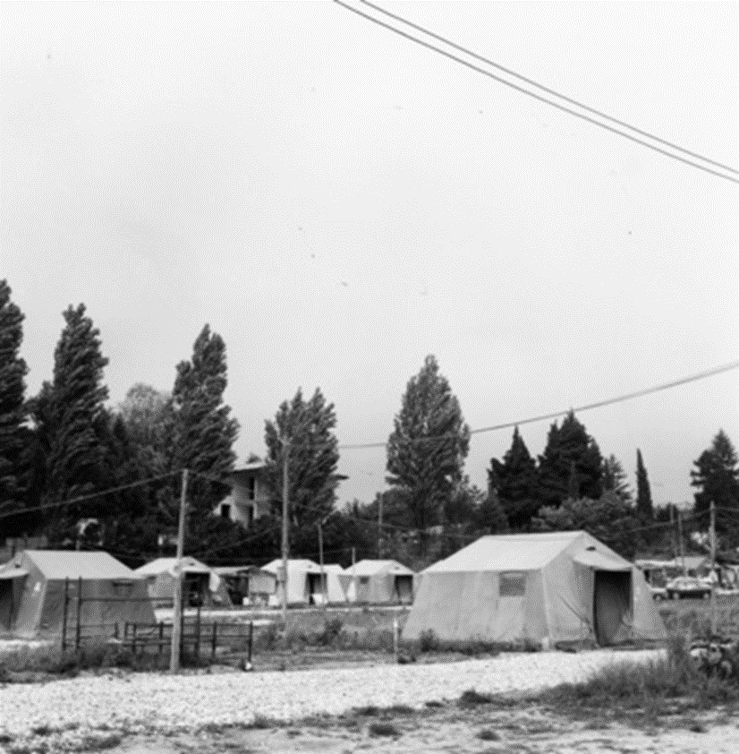

Slide 29
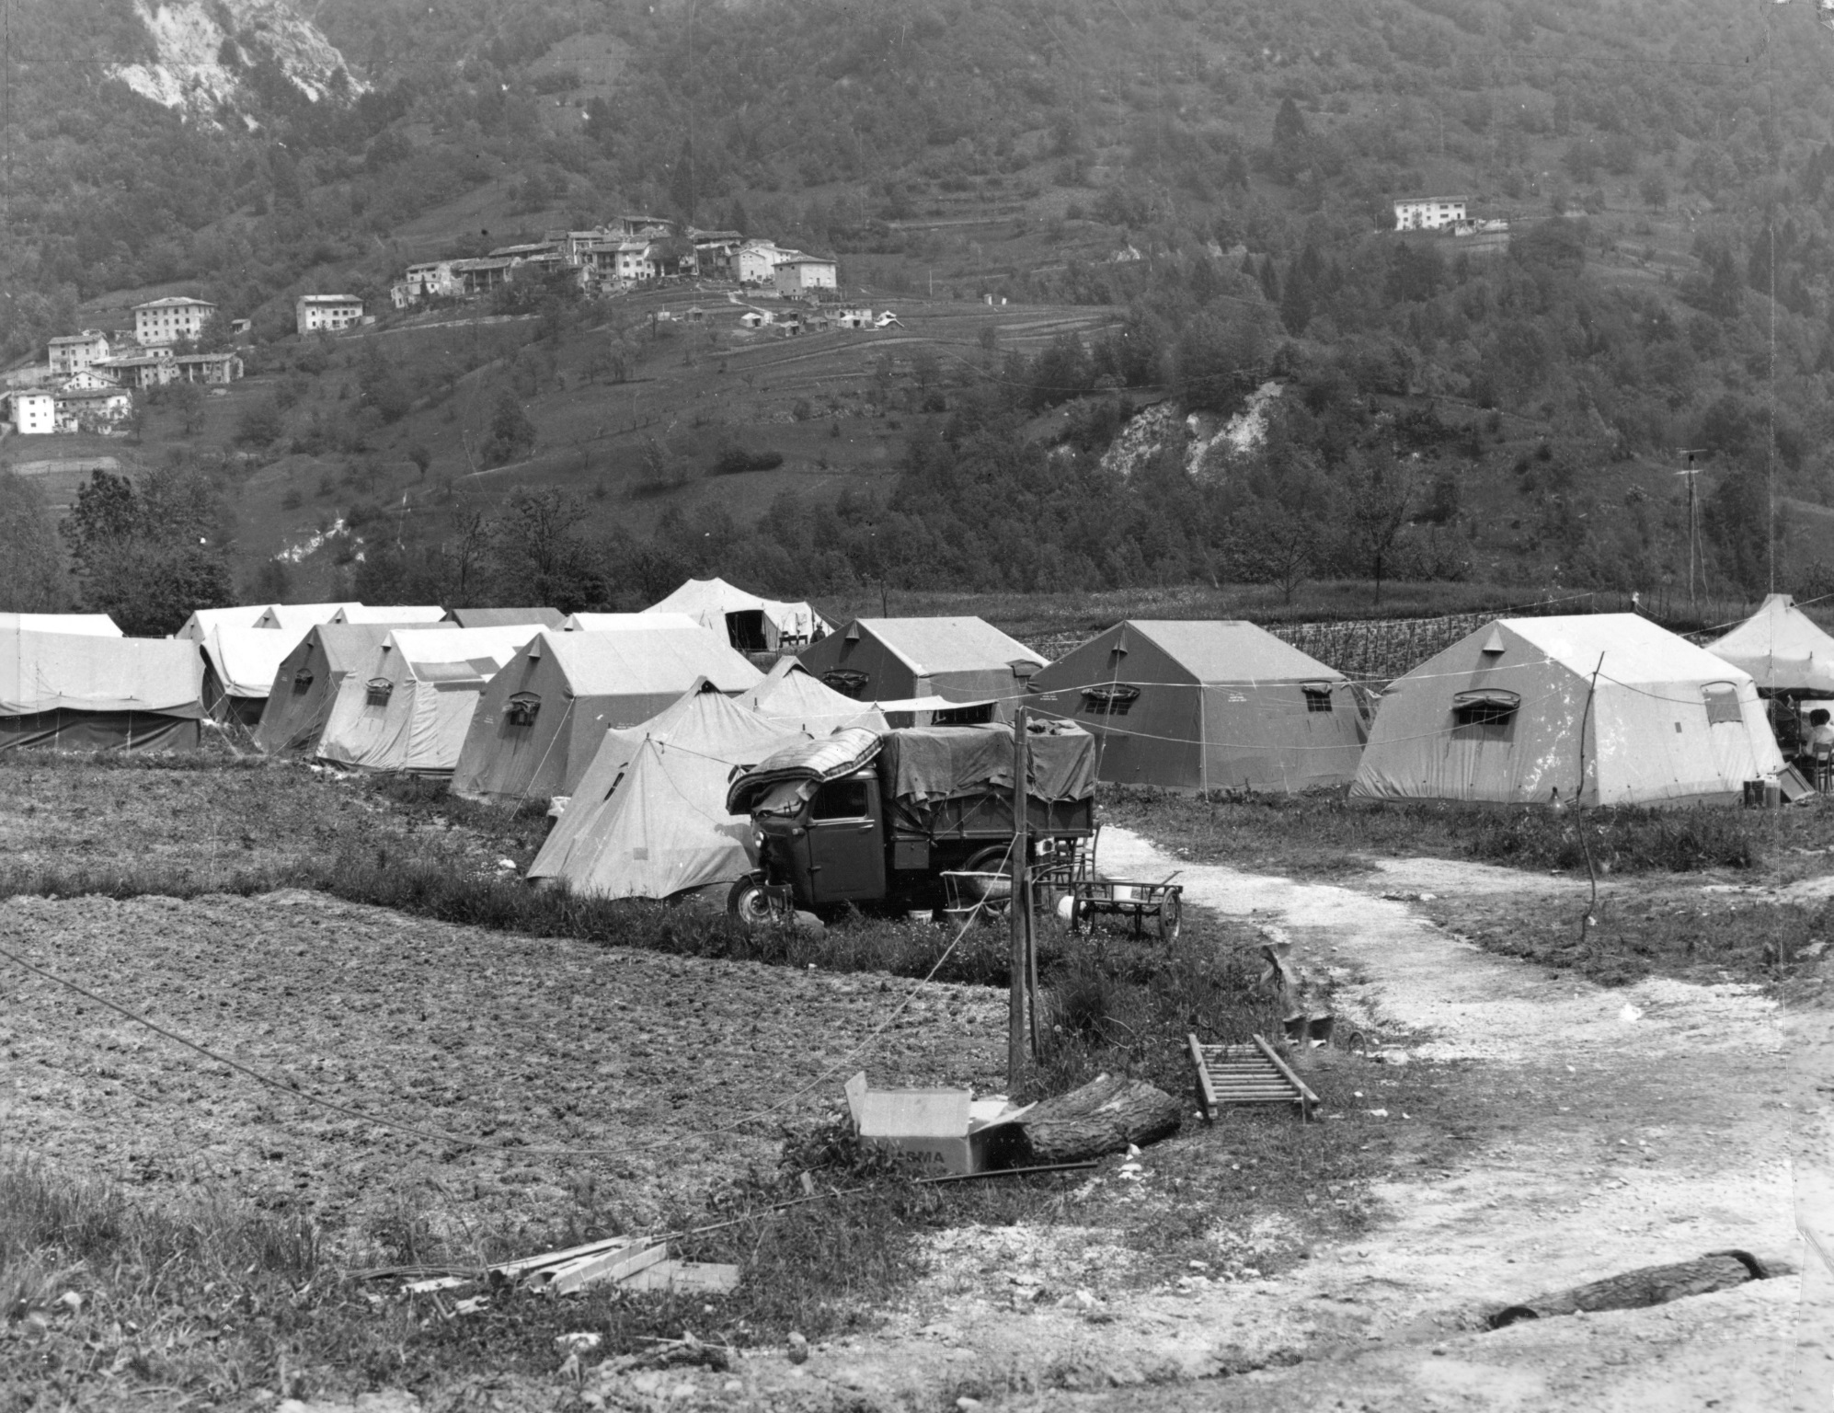

Slide 30
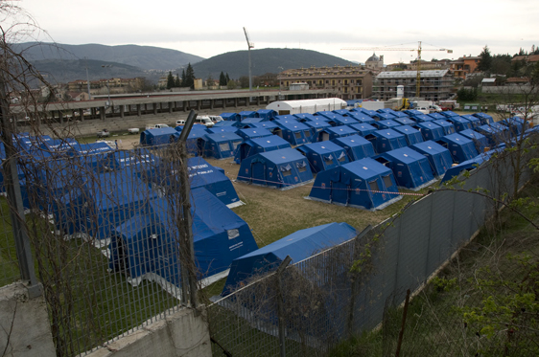
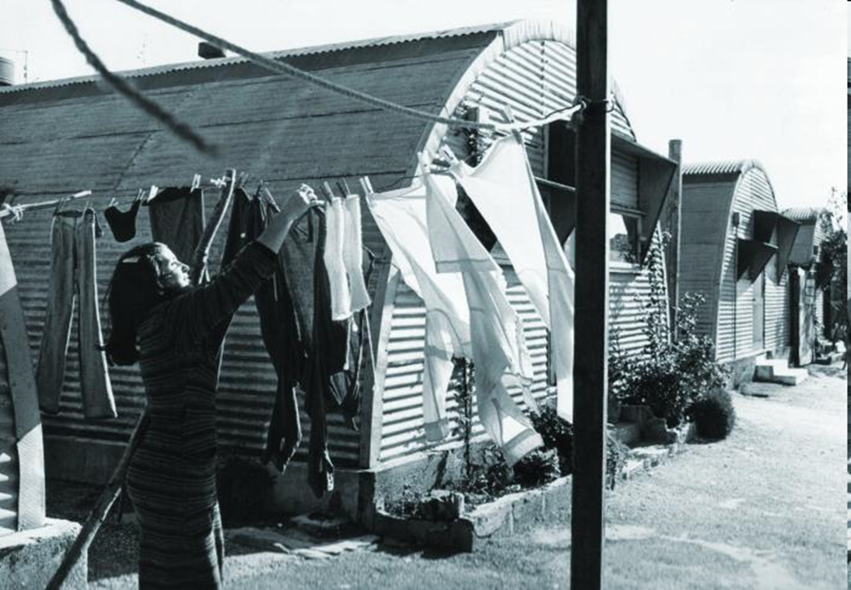
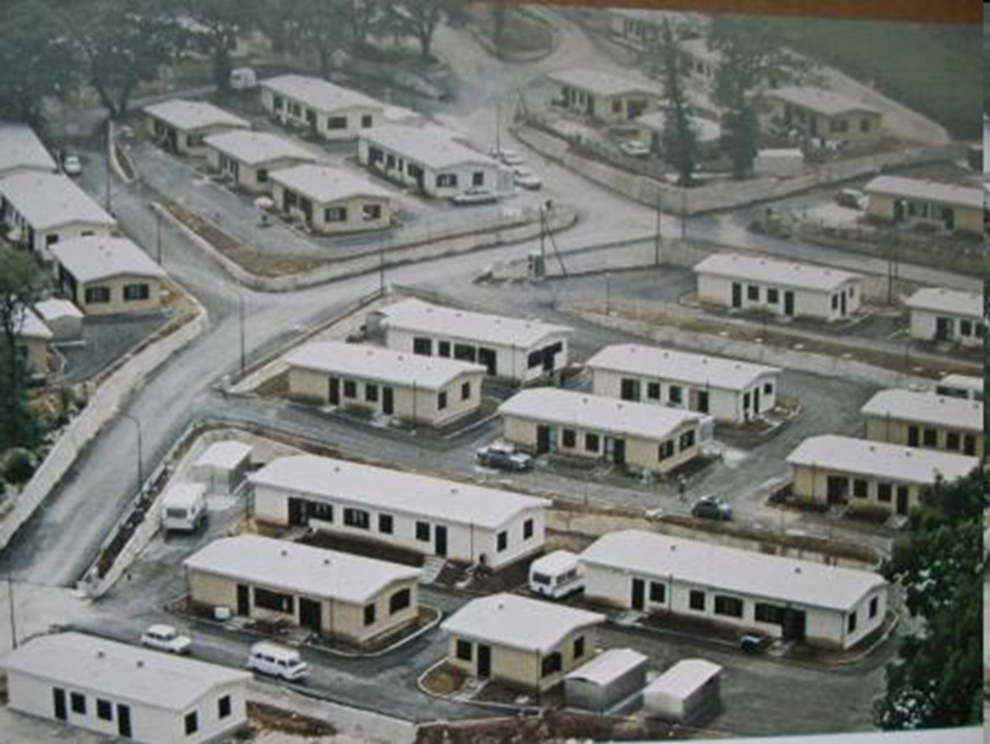
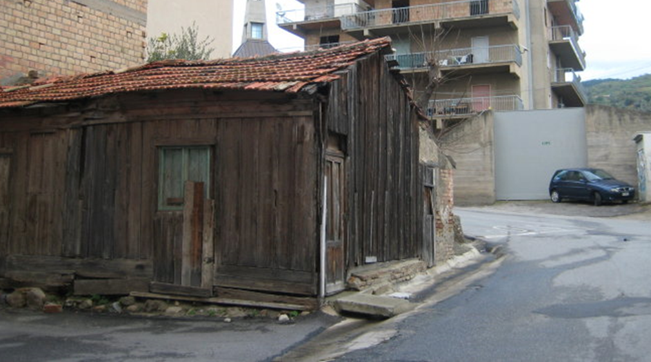
L’Aquila 2009
Belice 1968
Irpinia 1980
Messina 1908

Slide 31
Gli attori:
La popolazione;
La Chiesa friulana con il suo vescovo Alfredo Battisti;
I sindaci e gli amministratori locali;
I volontari;
Il movimento per l’Università di Udine.

Slide 32
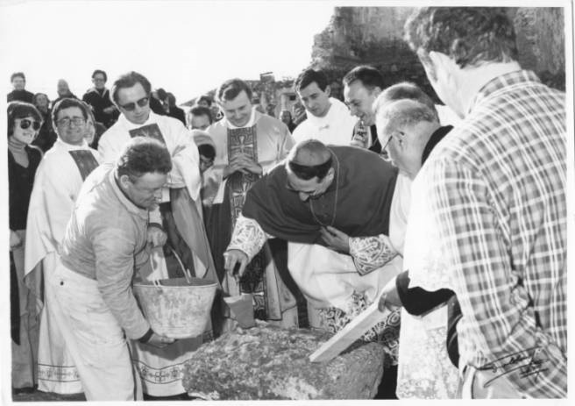

Slide 33
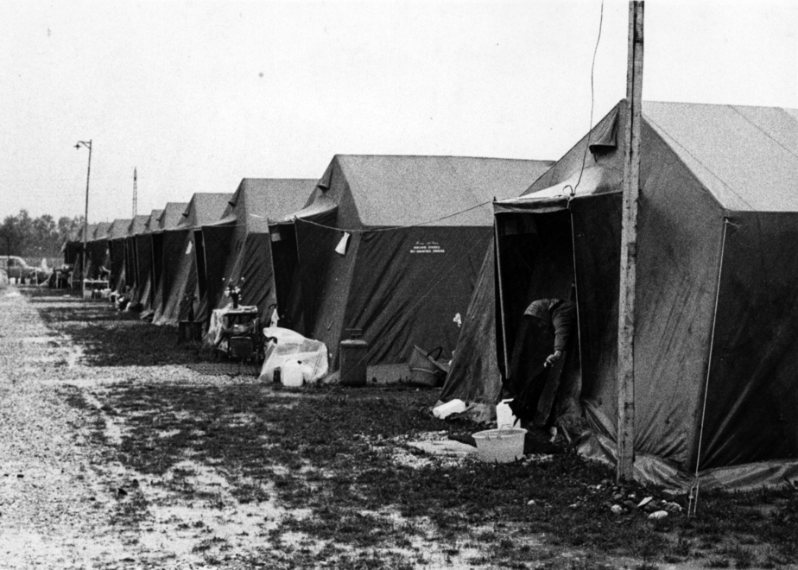

Slide 34
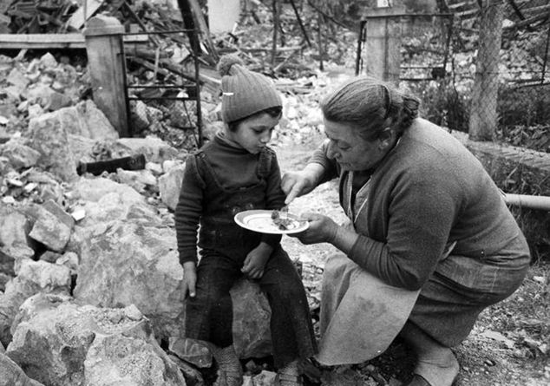

Slide 35
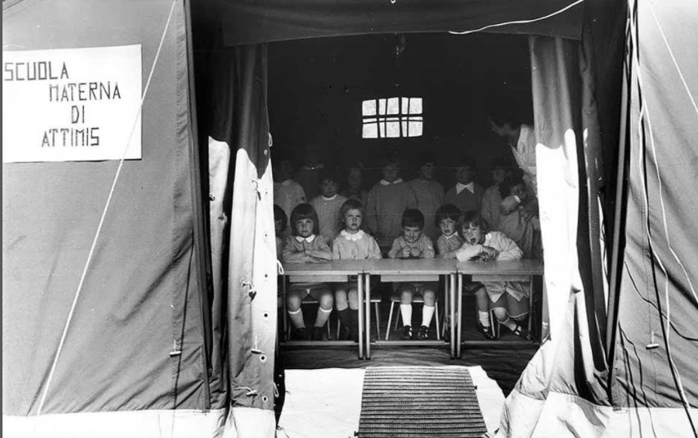

Slide 36
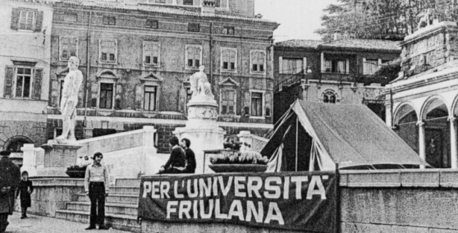

Slide 37
Gli eventi:
la manifestazione del 16 luglio 1976 a Trieste;
la manifestazione del 4 agosto 1976 a Gemona;
le 125.000 firme per l’università di Udine.

Slide 38
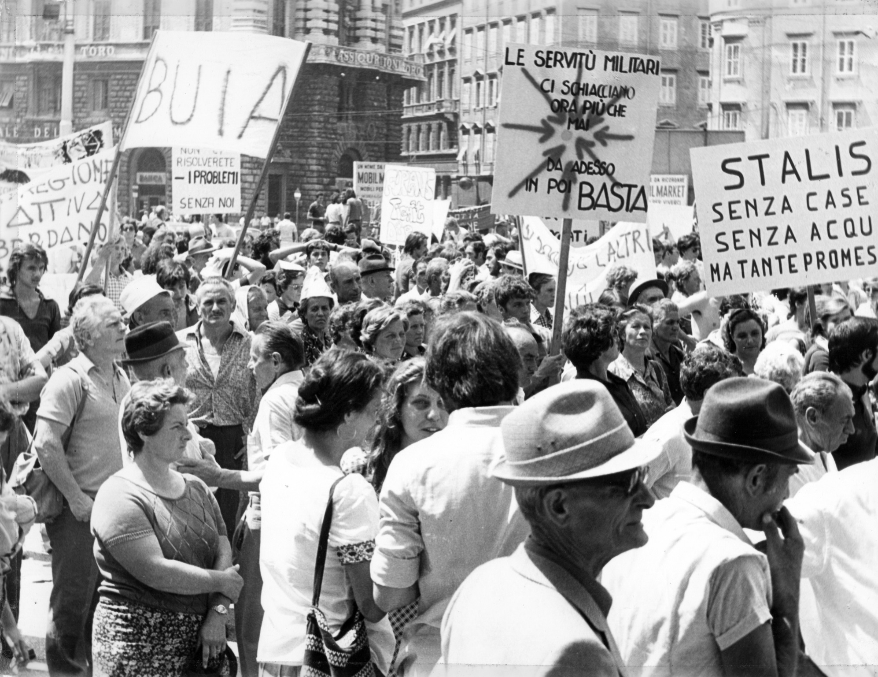

Slide 39
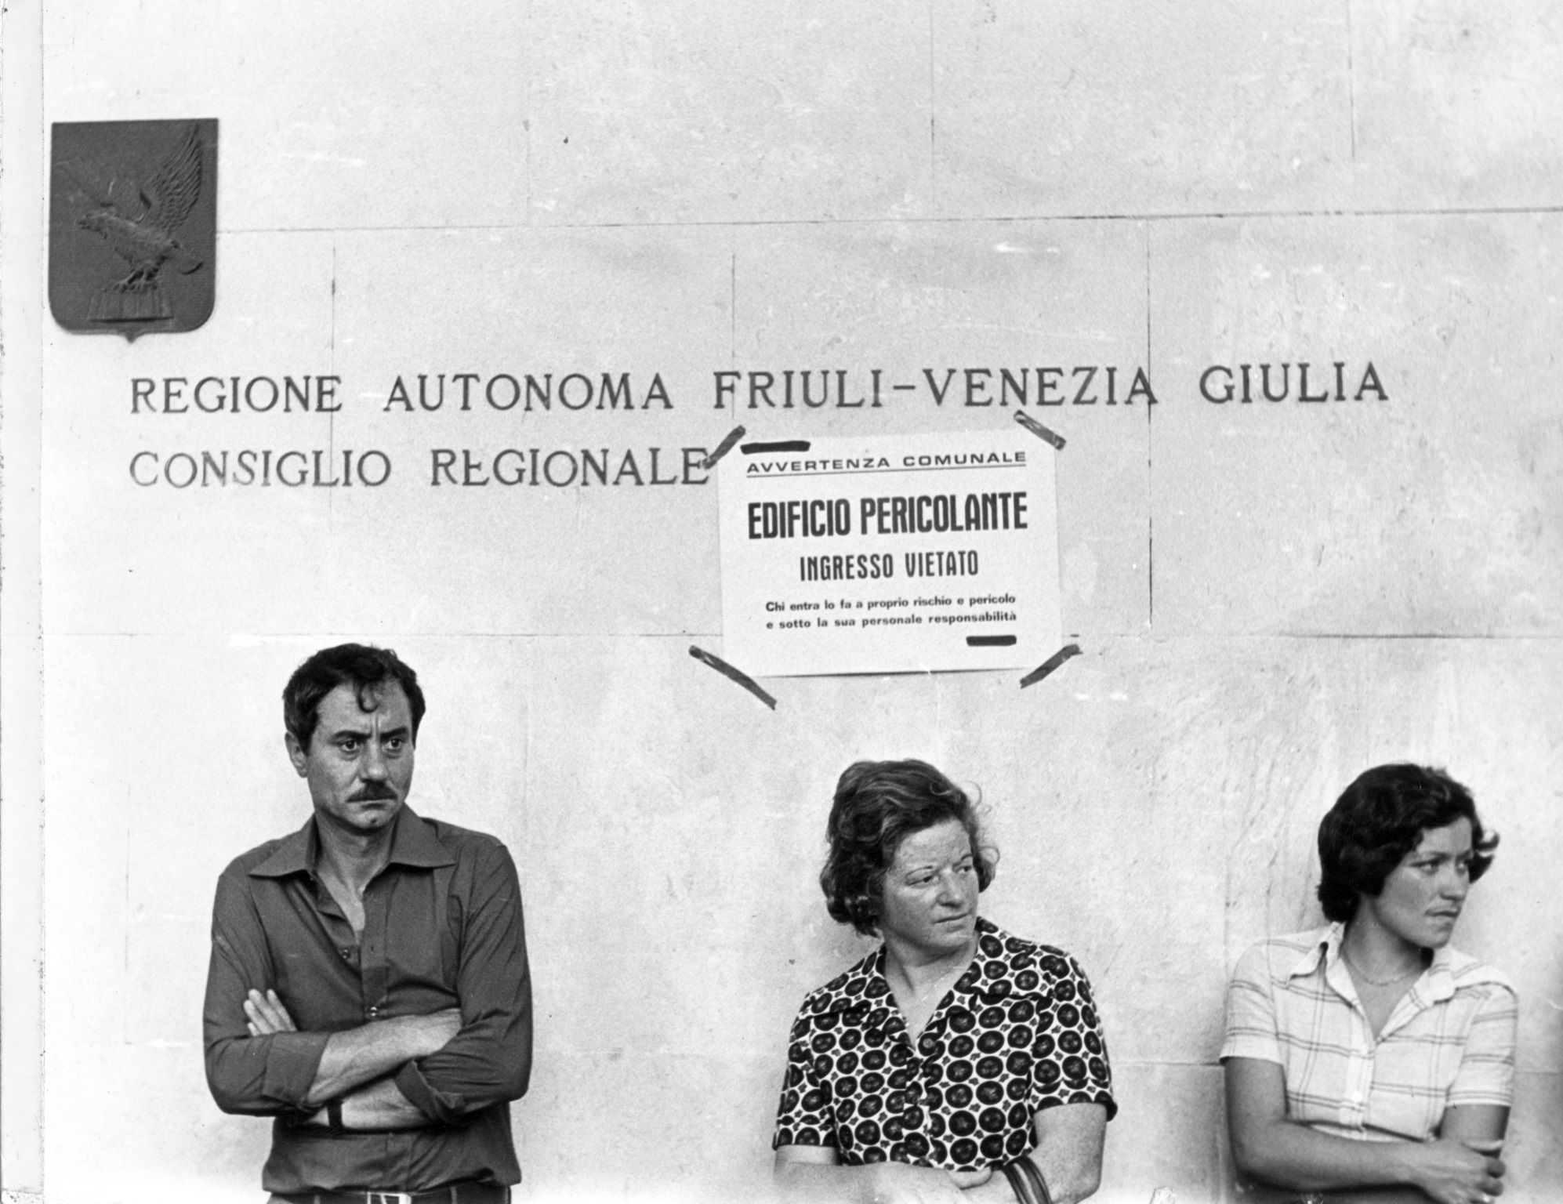

Slide 40
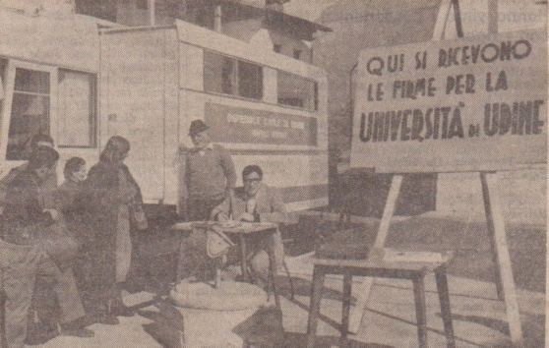

Slide 41
Dal racconto in prima persona
del prof. Tarcisio Petracco:
«Il 25 maggio 1976, a Casiacco, un giovane mi vedeva fotografare dalla piazza le fenditure aperte nella montagna di Vito d’Asio, dietro la chiesa semidistrutta e le case abbattute:
“Non è lei…? Perché non continuate la raccolta delle firme?”.
“Pensate a questo, voi, fra tanta devastazione?”.
“Ma l’Università per noi è una cosa importante.”»

Slide 42
Il Cantiere: obiettivi e struttura

Slide 43
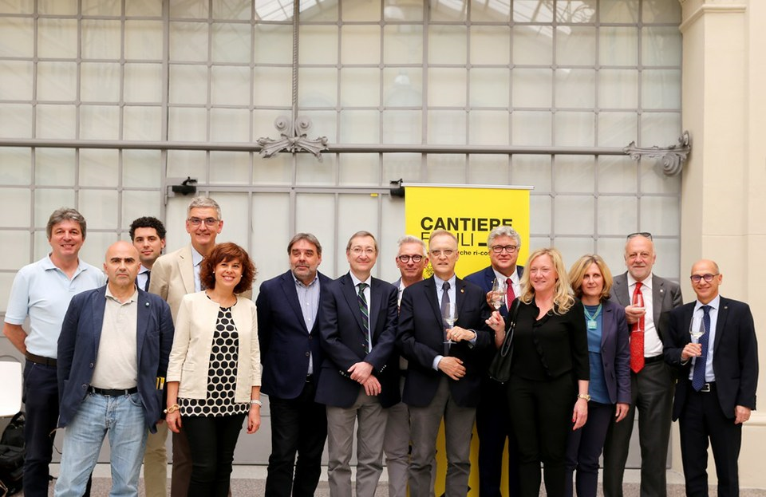

Slide 48
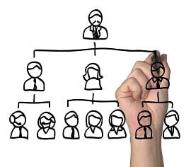
L’articolazione

Slide 54
Le Offcine: lo stato dell’arte

Slide 58
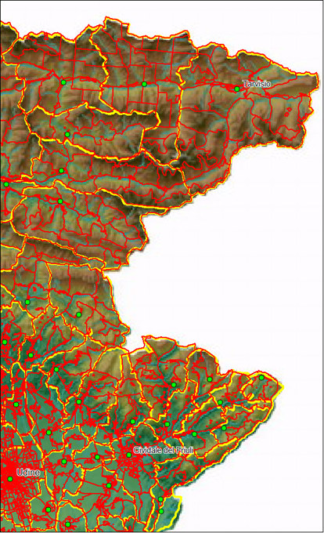
TEMI
FECONDITÀ’
INVECCHIAMENTO
SPOPOLAMENTO
MIGRATORIETÀ’
FAMIGLIA

Slide 59
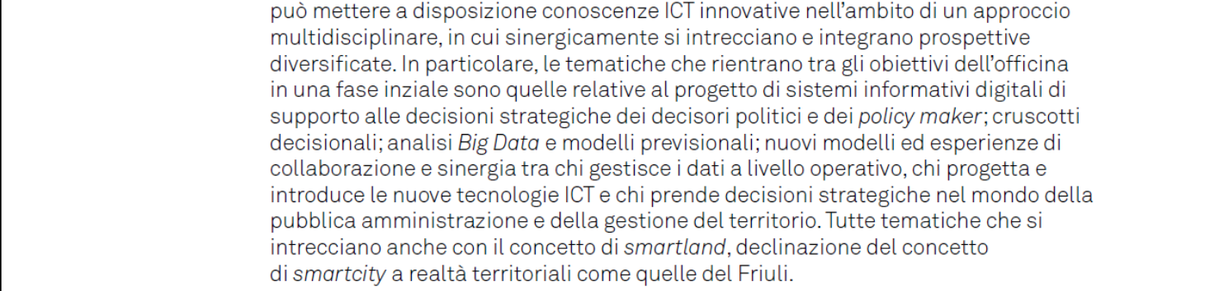

Slide 70


Officina autonomia e istituzioni
Modelli di assetto istituzionale
per rappresentare l’identità del Friuli
e promuoverne lo sviluppo

Slide 71
Officina autonomia e istituzioni
Il tema della governance di area vasta si pone al centro dell’attuale riflessione sull’assetto istituzionale regionale per due concomitanti ragioni:
- la recente modifica dello Statuto speciale, che determina il venir meno degli enti provinciali
- la riforma dell’assetto del governo locale, che ha costituito forme obbligatorie di cooperazione intermunicipale
L’obiettivo dell’Officina è la delineazione di nuovi modelli organizzativi per il livello di governo comunale e di area vasta:
non solo soluzioni burocratico-amministrative, ma espressione delle peculiarità dei territori e delle comunità di riferimento e promotori del loro sviluppo strategico, sia sotto il profilo economico, che culturale e sociale
*** L’ordinamento degli enti locali è uno degli ambiti più sensibili sui quali misurare le ragioni della specialità della nostra Regione ***

Slide 72
Officina autonomia e istituzioni
1. Profili di rilevanza giuridica del concetto di identità
(a) Identificazione del “Friuli”, nelle sue varie forme e declinazioni: delimitazione del perimetro che definisce l’unità e l’unitarietà del Friuli, all’interno del quale si declinano i profili di pluridentità del Friuli (di tipo linguistico, geomorfologico, socio-economico, ecc.).
(b) Esplicitazione della rilevanza giuridica degli elementi identitari del Friuli: pluralismo linguistico e culturale, policentrismo connesso alla varietà territoriale, con l’obiettivo di potenziare sul piano istituzionale le peculiarità identitarie del Friuli sino all’ipotesi di configurare un’Istituzione rappresentativa di area vasta (legame tra elementi identitari e assetti istituzionali su scala locale).
(c) Ruolo dell’identità giuridica del Friuli come elemento costitutivo della Regione FVG: l’Istituzione rappresentativa del Friuli come componente dell’unità regionale (legame tra elementi identitari e assetti istituzionali su scala regionale).

Slide 73
Officina autonomia e istituzioni
2. FUNZIONI AMMINISTRATIVE E SERVIZI PUBBLICI LOCALI
(a) Elaborazione di modelli di allocazione delle funzioni e di erogazione di servizi: delineazione di un sistema di ripartizione delle funzioni e dei servizi tra comuni e amministrazioni sovracomunali, rispondente ai principi di sussidiarietà, differenziazione e adeguatezza e, al tempo stesso, a criteri di economicità, efficacia ed efficienza dell’azione amministrativa: modelli non rigidi e uniformi, ma flessibili e differenziati.
(b) Enucleazione di criteri di valutazione dell’amministrazione in termini di risultato: la valutazione delle politiche pubbliche è un elemento che contribuisce a elevare la qualità della legislazione e dell’amministrazione e può rappresentare uno strumento di crescita e maturazione del sistema politico e della dialettica politica nel suo complesso.

Slide 74
Officina autonomia e istituzioni
3. SISTEMA DI FINANZA PUBBLICA
(a) Quadro generale: il tema della finanza locale non può essere compiutamente compreso se non inserito nel più ampio sistema della finanza pubblica, che si sviluppa ormai necessariamente in una dimensione multilivello. Analisi dei meccanismi di coordinamento e raccordo dei flussi e delle relazioni finanziarie UE-Stato e Stato-Regione FVG.
(b) Il sistema regionale integrato di finanza pubblica del FVG: la funzione di coordinamento e verifica esercitata al livello regionale, anche con riferimento alle misure correttive conseguenti; le metodologie utilizzate nelle leggi, negli atti amministrativi (e nelle prassi) per la valutazione della capacità fiscale e dei costi delle funzioni esercitate dagli enti locali ai fini del dimensionamento della finanza pubblica; gli strumenti e le modalità di partecipazione degli enti locali alla elaborazione e all’attuazione delle politiche pubbliche di settore; ricerca di metodi innovativi ed efficaci di perequazione nell’allocazione delle risorse finanziare e nell’attribuzione degli spazi di spesa.
(c) Definizione della competenza regionale in materia di fiscalità di vantaggio e di entrate tributarie degli enti locali, in vista dell’adozione di una normativa organica in materia.

Slide 75
Officina autonomia e istituzioni
4. FORME DI GOVERNO
Oggetto: analisi del rapporto tra rappresentanza e responsabilità politica.
Obiettivi: trovare soluzioni adeguate a fronte delle principali criticità che solitamente si rinvengono nelle forme di cooperazione intermunicipale e che riguardano:
(a) l’opacità delle strutture burocratiche a supporto della formula collaborativa
(b) la mancanza di legittimazione democratica diretta degli organi di governo dell'ente locale in cui la cooperazione prende corpo
(c) lo spostamento degli equilibri istituzionali, sia a livello comunale che di forma associativa, derivante dell'allocazione del potere decisionale esclusivamente in capo agli esecutivi

Slide 76
Officina autonomia e istituzioni
5. IMPIEGO E ORGANIZZAZIONE DEL LAVORO NELLE PA
Oggetto: analisi del lavoro pubblico regionale e locale, con particolare riferimento alla connessione tra la gestione del personale e l’organizzazione dei servizi e degli enti locali.
Obiettivi: trovare soluzioni adeguate per i seguenti aspetti problematici:
(a) la struttura della contrattazione nel Comparto unico del Friuli Venezia Giulia;
(b) il raccordo tra politica ed amministrazione specie nelle realtà di minori dimensioni, in cui si prevede sempre più spesso un ruolo gestionale per gli organi politici;
(c) il bilanciamento tra il progressivo spopolamento e l’erogazione dei servizi e l’allocazione del personale in contesti periferici, privi o poveri di infrastrutture digitali e di trasporto.

Slide 78
5a
Messa in sicurezza e miglioramento sismico degli edifici ad uso ^{industriale}
Responsabile: prof. Stefano Sorace
Dipartimento Politecnico di Ingegneria e Architettura (DPIA)
^{Riduzione} della vulnerabilitÀ sismica del costruito: obiettivo strategico su scala nazionale per i prossimi decenni

Slide 79
5b
RIGENERARE E RECUPERARE IL CAPITALE TERRITORIALE
Responsabile: prof. SANDRO FABBRO
Dipartimento Politecnico di Ingegneria e Architettura (DPIA)
Cantiere Friuli = migliaia di cantieri veri

Slide 80
5c
Strategie e strumenti per il risanamento e riqualificazione
del territorio e delle aree dismesse per fini sociali, culturali e creativi
Mariapia Comand, DIUM
Christina Conti, DIPIA
Andrea Mariani, DIUM
Giovanni La Varra, DIPIA
Luca Marchiol, DI4A
Livio Petriccione, DIPIAW

Slide 81
Keywords d’ambito
Rigenerazione
Sostenibilità
Servizi ecologici
Keywords operative
Sicurezza
Valorizzazione
Narrazione
Risultati attesi
visioni futuribili di contesti reali
processi strategici e modelli d'azione
progetti realizzati
tecnologie applicate

Slide 82
Riflessioni conclusive

Slide 83
Migliore derfinizione del percorso comune del Cantiere e di alcuni obiettivi specifici;
Ancora troppa “università” e poco coinvolgimento del territorio che si traduce anche nella totale dipendenza dalle risorse economiche della sola Uniud;
percorsi delle officine ancora indirizzati strettamente alla “ricerca” piuttosto che alla “ricerca-azione” con finalità di una ricaduta concreta da “terza missione”;
board esterni, in alcuni casi, ancora da formalizzare;

Slide 84
target di riferimento dei futuri risultati non ancora pienamente precisato;
maggiore comunicazione e integrazione tra le officine;
definizione dei luoghi degli eventi pubblici

Slide 85
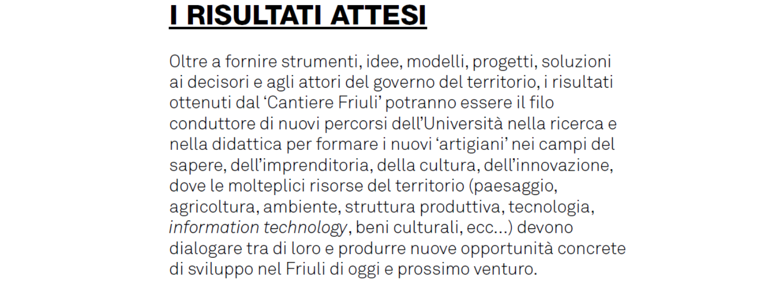

Slide 86
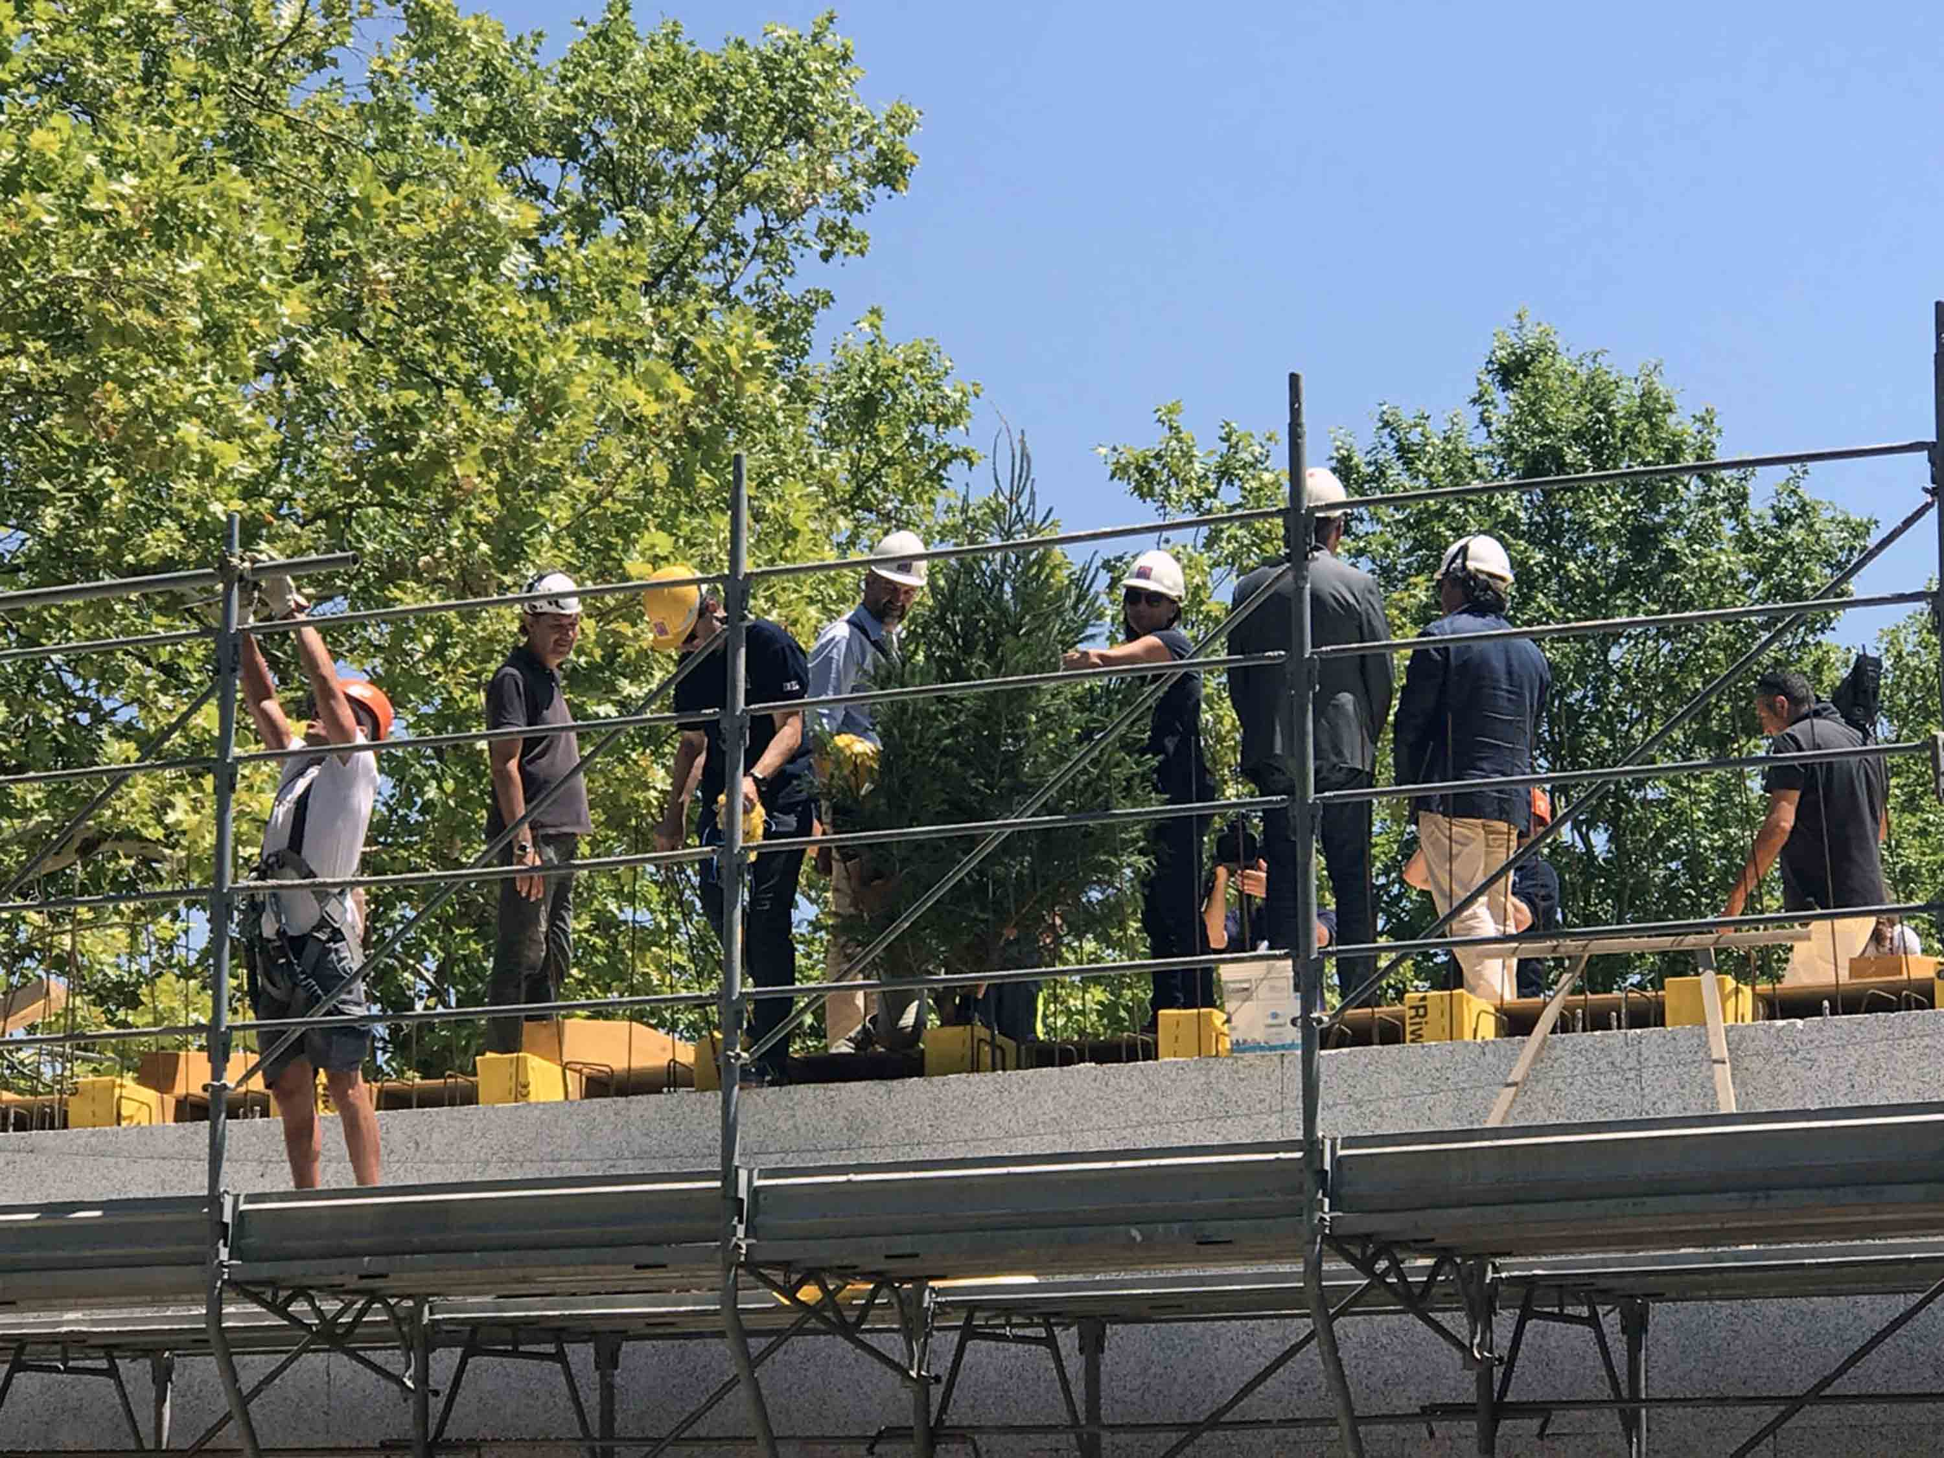
Traguardo finale:
un grande
licôf…

Slide 87
Grazie per l’attenzione!!!

